Slide 1
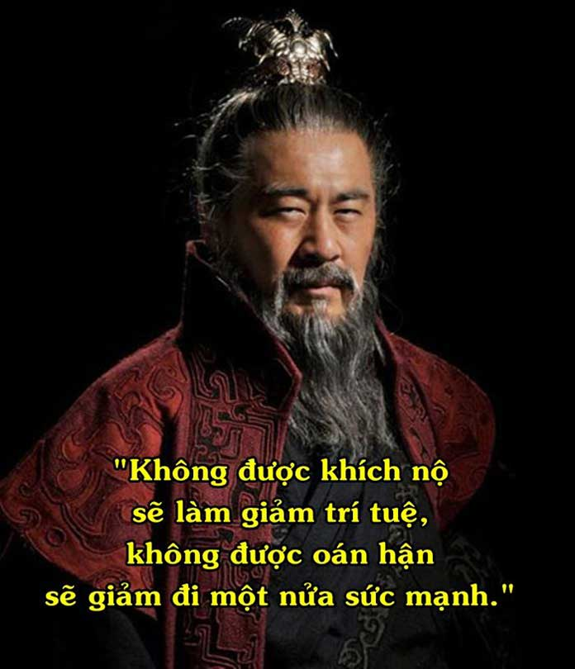

7 ĐIỀU CỐT LÕI NGƯỜI THÀNH CÔNG PHẢI HỌC CÁCH KIỂM SOÁT

Slide 2

1. Kiểm soát được cảm xúc
Châm ngôn có câu: "Không một ai muốn gần một quả bom, sẵn sàng nổ vì cảm xúc". Do vậy, bạn phải kiểm soát được cảm xúc của mình trước khi nghĩ tới những điều lớn lao.
Biểu hiện của việc này thể hiện qua các câu hỏi: Khi nào thì biểu lộ cảm xúc? Khi nào thì trì hoãn biểu lộ? Khi nào bạn cần kiềm chế nó?
Nếu xét về tính lợi hại, hãy tăng trì hoãn, tức khi nhiều việc "chồng lên" thì hẳn nói.
Để làm được ba điều trên, người ta luôn luôn nghĩ đến những người đối diện họ cần gì, chứ tuyệt đối không được nghĩ phải làm gì cho mình dễ chịu hơn. Bằng cách này, bạn sẽ kiểm soát được phần nào cảm xúc của mình.

Slide 3
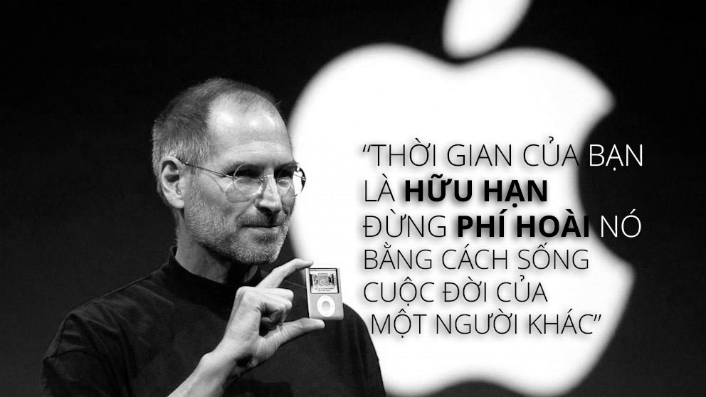
2. Kiểm soát thời gian
"Bạn sẽ không làm được gì trừ khi biết được giá trị của thời gian”. Để biết quý trọng thời gian, khi mua một món đồ nào đó, thay vì bạn tính giá trị món đồ ấy bằng tiền, thì hãy quy đổi giá mua bằng thời gian bạn phải bỏ ra.
Chỉ khi biết quý trọng thời gian bạn mới thực sự làm những điều có ý nghĩa cho cuộc đời mình. Thời gian là thứ vô cùng giá trị mà bạn gần như được sở hữu miễn phí. Bạn hay bao người khác đều có 24 giờ mỗi ngày, vì vậy hãy thôi than phiền và dùng thời gian của mình vào việc có ích.

Slide 4
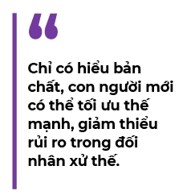
3. Kiểm soát ưu tiên của mình
Các nghiên cứu tâm lý đã chỉ ra: "Hầu hết mọi người chung chung là biết rất nhiều thứ nhưng họ thực sự không hề biết rõ về một thứ nào cả". Do đó, "Nếu cùng lúc bạn cố gắng đuổi theo hai con thỏ thì cả hai sẽ đều chạy thoát". Do đó, hãy kiểm soát những ưu tiên của mình.
Một công thức từ những người thành công để bạn có thể tham khảo. 80% thời gian dành cho những việc mình giỏi nhất, 15% dành cho cái đang học hỏi và 5% dành cho lĩnh vực khác.
Việc kiểm soát ưu tiên rất khó. Do vậy, bạn cần suy ngẫm thật kỹ châm ngôn sau: "Hầu hết chúng ta sống một cuộc đời rất bận rộn nhưng lại cực kỳ vô kỷ luật". Chúng ta có danh sách việc cần làm không ngừng mở rộng, mặc dù chúng làm việc không hiệu quả. Nói một cách khác, bận rộn là tín hiệu của sự ngu xuẩn.
Hãy đưa những việc là nguồn sức mạnh của mình, giúp mình tiến bộ vào trong danh sách ưu tiên. Còn những việc khác, kể cả những việc mình đặc biệt thích được đưa vào danh sách “những việc

Slide 5

4. Kiểm soát năng lượng bản thân
Giá trị của việc kiểm soát năng lượng mà nhiều người vẫn thường ít coi trọng và chủ quan là giúp cho bản thân không bị cạn kiệt sức lực. Nên nhớ, bạn không thể hoạt động như máy móc liên tục mà thay vào đó bạn có cơ chế sinh học và tinh thần để quyết định sức lực của bản thân.
Hãy kiểm soát năng lượng bằng cách sau đây. Ngay buổi sáng thức dậy, bạn cần nghĩ ngay đâu là sự kiện chính trong ngày. Đó là việc duy nhất bạn phải làm bằng tất cả khả năng của mình. Còn lại những hoạt động khác vẫn làm nhưng được chia làm hai nhóm: Một nhóm cần hoàn thành, không cầu toàn. Một nhóm là từ bỏ ngay.

Slide 6

5. Kiểm soát suy nghĩ của mình
Kẻ thù lớn nhất của suy nghĩ chính là sự bận rộn. Do đó, nếu thấy tốc độ cuộc sống đòi hỏi mình phải nghĩ quá sức sẽ dẫn tới mức bạn không nghĩ được gì nữa. Khi này hãy lập tức điều chỉnh ngay. Hãy lên một danh sách những việc cần nghĩ và chỉ thực hiện trong danh sách đó.

Slide 7

6. Kiểm soát lời nói của mình
Những người thành công rất coi trọng hành động. Chính vì thế, nếu họ đã chịu lắng nghe thì những lời nói đó phải hết sức có ý nghĩa. Do đó, bạn cần chú ý đặc biệt đặc điểm này trước khi nói. "Một câu nói có sức mạnh hơn một khẩu đại bác"– Napoleon.
Hãy cân nhắc lời nói thật kỹ, ngắn gọn, rõ ràng, có ý nghĩa (còn không đừng nói). Nếu không làm được hãy im lặng là cách tốt nhất.

Slide 8
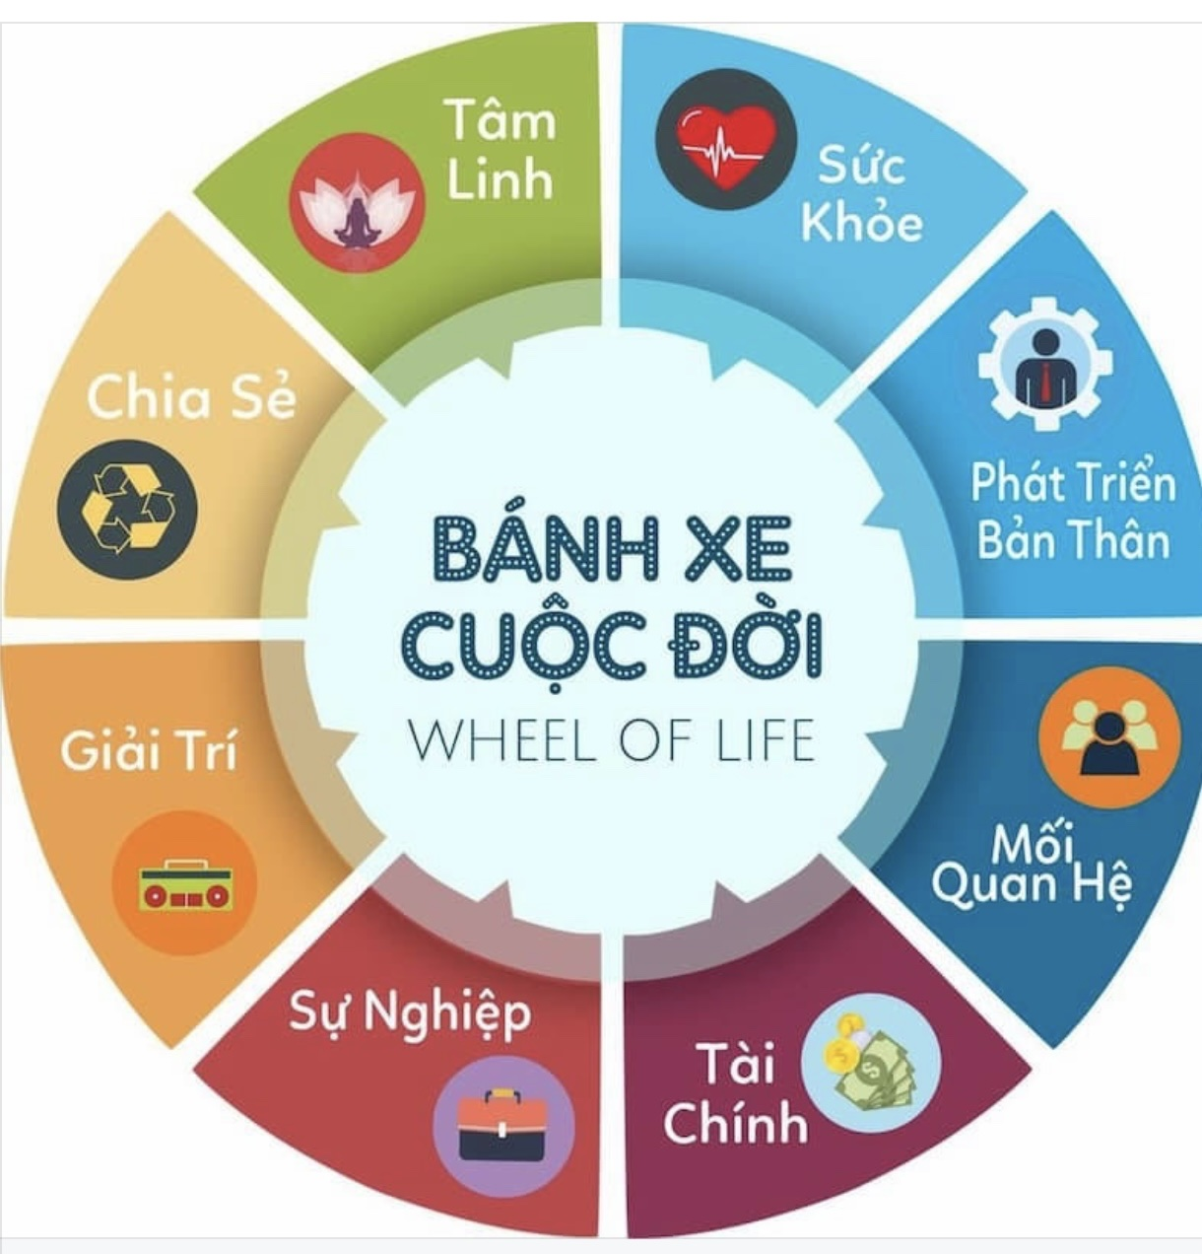
7. Kiểm soát đời sống cá nhân
Bạn có thể làm rất tốt công việc nhưng nếu đời sống cá nhân lộn xộn sẽ khiến mọi thứ trở nên cực kỳ tồi tệ. Ví dụ: Vợ chồng bất hoà, xa lạ với con cái,… thì không có thành công nào chứa đựng các điều đó cả.
Thành công chứa đựng yếu tố như được những người gần gũi nhất yêu thương và tôn trọng (từ vợ, con, cháu,...). Đó là yếu tố đầu tiên của thành công. Nói một cách khác, bạn không thể đổi gia đình, huynh đệ để lấy bất kỳ thứ gì khác được.

Slide 9

Thank you

